Slide 1




Slide 2





Thứ…...ngày…...tháng…năm..…

Slide 3



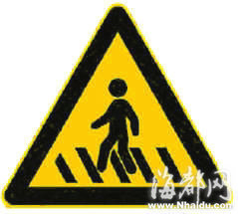
Thực hành làm biển báo hình tam giác

Slide 4

Thảo luận về các bước làm biển báo.
Thảo luận nhóm 4
Đại diện nhóm lên chia sẻ.

Slide 5
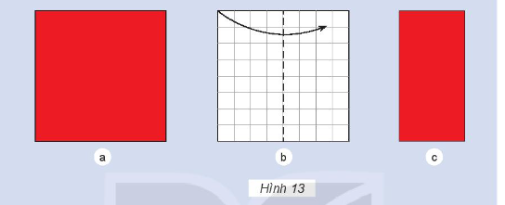
– Dùng giấy thủ công màu đỏ cắt một hình vuông có cạnh là 8 cm. Gấp đôi tờ giấy hình vuông để lấy dấu (Hình 13).

Slide 6
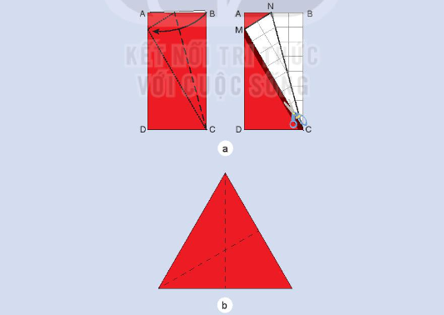
– Gấp đỉnh B của mặt trước hình chữ nhật ABCD vào đường dấu giữa AD, gấp nhọn tại điểm M. Điều chỉnh đỉnh C của tam giác MNC trùng với đỉnh C của tam giác MCD. Dùng bút chì kẻ theo đường MC và cắt theo đường kẻ, ta được hình giác (Hình 14).

Slide 7




